Slide 1



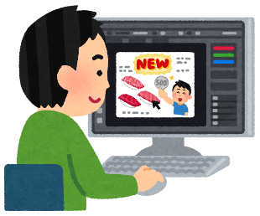

次なる感染症対策に
備えるために求められる
地方自治体のデジタル化とは何か
2020年
8月31日
13:00~15:45
月
第1回
自治体ピッチ
- Pitch to Local Governments -
自治体ピッチは、共同利用可能なシステムやアプリケーション等を、開発者(ベンダー等)が地方自治体に対してプレゼンテーション(ピッチ)し、相互に意見交換を行うことで業務の改善・システムの改善を目指す場です。
開会
13:00～13:15
13:15～14:15
14:25～15:45
第１部
１企業20分間
プレゼンテーション（10分）
質疑応答（10分）
第２部
イベントへの参加方法は２種類
参加費無料
自治体職員限定
当日オンライン参加
後日動画視聴参加
動画を「YouTube」でリアルタイム配信、質問・意見は「Sli.do」で募集。
「いいね」が多い質問は会場でピックアップされる可能性も！
当日配信した動画は9/10まで視聴可能。期間内はSli.doでの質問・意見も受け付けています。（回答有無は各社判断となります）
主催
内閣官房情報通信技術(IT)総合戦略室

Slide 2


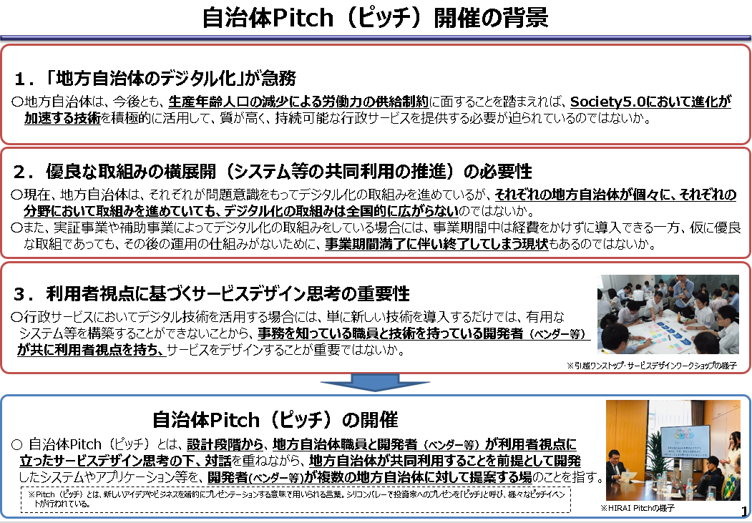

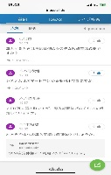
動画配信URL等は、各自治体の情報政策担当及び
行政改革担当にお知らせしています。（8月11日、25日付事務連絡）
イベントの模様はYouTube LIVEでリアルタイム配信。質問はSli.doで受付けます！
リアルタイムで参加できなかった場合も、後日動画視聴期間内（9/1～9/10）は閲覧・質問可能
第１部 １３：１５～１４：1５
13:15
|
13:35
transcosmos online communications株式会社
コロナ禍の問合せ急増を防ぐLINE活用チャットボット
新型コロナウイルスや特別定額給付金に関する住民の疑問をチャットボットで解決
13:35
|
13:55
株式会社プレイド
KARTEが実現する地方自治体の人中心のデジタル化
サイト来訪者の可視・分析、個別最適なコミュニケーションができる導入容易なシステム
13:55
|
14:15
特定非営利活動法人Digital Government Labs
おくやみコーナー設置自治体支援ナビお試し環境の提供
おくやみコーナー設置検討団体向けに、ユーザー向けテスト環境を無償で提供中です。
第２部 １4：2５～１5：4５
14:25
|
14:45
アルファサード株式会社
やさしい日本語化エンジンによる外国人などへの情報伝達
機械学習データによってテキストを自動的に「やさしい日本語」に自動変換するシステム
14:45
|
15:05
株式会社AmbiRise
行政あて請求DXプラットフォーム「Haratte」
実現の障壁となる大幅な制度見直しを待たず、早期に事業者と行政の請求業務のDXを実現
15:05
|
15:25
ウイングアーク１ｓｔ株式会社
自治体テレワーク 〜アナログからデジタルへの変革〜
テレワークを阻害する紙・FAX処理、決裁、押印、文書発送をデジタル化します。
15:25
|
15:45
デジタル・インフォメーション・テクノロジー株式会社
Excel機能を最大限に引き出し、業務効率化を実現
多様な形式をもつデータとExcelへの入出力を自動化、RPAとの親和性も抜群
お問い合わせ ： 内閣官房情報通信技術(IT)総合戦略室 自治体ピッチ事務局
メール：git-local_package@cas.go.jp
イベント終了後にアンケート実施予定ですので、ご協力をお願いいたします。

